Slide 1
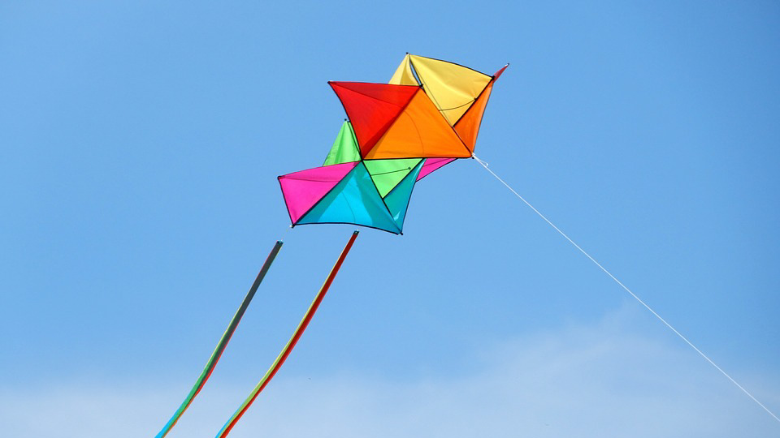
LIKOVNA UMETNOST
Daj - zmaj,
dvigni se visoko nad poljé,
nad loko, čez goró poglej,
kaj je tam, povej!
Štajerska je vsa zelena,
a Koroška zamračena,
Kraševec pečine orje,
v soncu sveti se Primorje;
da spustiš me malo više, videl bi tržaške hiše.
Oton Župančič

Slide 2
Dragi učenci. Prepričana sem, da ste ugotovili kaj je vaša likovna naloga.
Izdelali boste „letečega“ zmaja.
Časa imate za štiri ure likovne umetnosti (četrtek, 23. 4. 2020 in četrtek, 7. 5. 2020), zato naj se vam ne mudi.
Če pa boste pohiteli, bo poletel že med majskimi počitnicami.
Zmaj, ki ga boste naredili je lahko:
- iz različnih materialov (navaden/krep papir, blago, vrečka za kruh …),
večji ali manjši,
samo za dekoracijo v sobi (manjši, narejen iz navadnega papirja).

Slide 3
Dobro si poglejte načrte izdelave. Predstavljene imate tri načrte z različnimi materiali. Izberite tistega, ki vam najbolj ustreza.
Za izdelavo zmaja potrebujete:
– škarje, – svinčnik in barvice, – ravnilo, – palice (lahko lesene paličice za ražnjiče), – lepilo (lahko tudi lepilni trak ali silikonsko lepilo), – barvni papir, – vrvico.
PRVI NAČRT
Postopek izdelave
1. Potrebujete dve paličici – mi smo uporabili kar lesene paličice za ražnjiče, ki smo jim odrezali ošiljeni konici. Na konca obeh paličic nato vrežite zarezo, v katero boste kasneje zataknili vrvico. Nato paličici prekrižajte, vendar ne na sredini, vodoravno palico namestite nekoliko višje, pri tem pa pazite, da bosta tvorili pravi kot. Sedaj prekrižani del prevežite z vrvico, vse skupaj pa učvrstite z lepilom. Svetujemo vam, da uporabite silikonsko lepilo, če pa ga nimate, bo zadostoval lepilni trak.

Slide 4
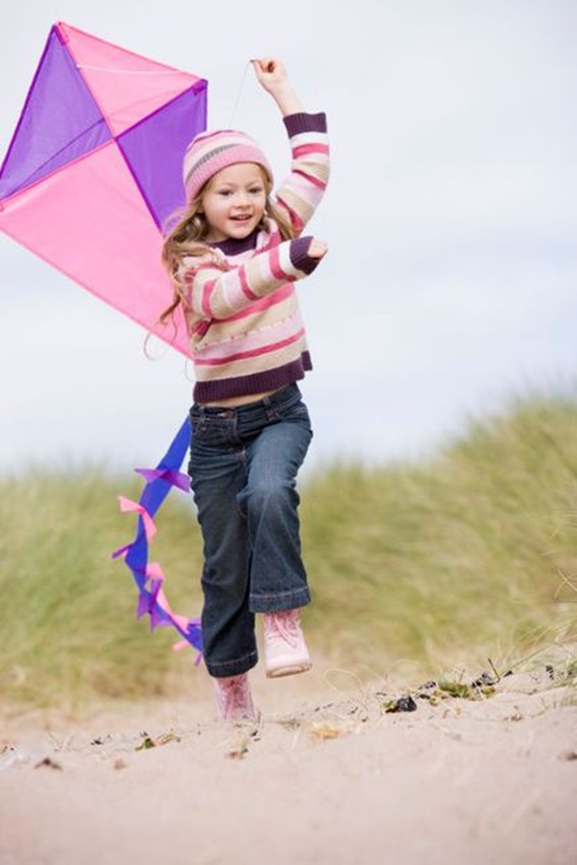
2. Sedaj potrebujete vrvico – če boste uporabili paličice za ražnjiče, ne bo nič narobe, če uporabite kar sukanec, v kolikor pa ste se lotili izdelave z debelejšimi palicami, potrebujete tudi močnejšo vrvico.
V zarezo paličice (vrhnji del križa) zataknite vrvico, jo ovijte in učvrstite z zanko in lepilom. Nato napeljite vrvico do prečne paličice in ponovno učvrstite točko preveza. Nadaljujte do preostalih dveh paličic in zaključite na mestu, kjer ste začeli, tako da boste okrog križa oblikovali romb.
3. Tako, izdelali ste ogrodje zmaja. Preprosto, kajne? Sedaj potrebujete papir. Uporabite lahko barvni kolaž ali pa otroke spodbudite, da na bel papir narišejo čisto svoje motive. Tudi rjavo vrečko, v kateri vam prodajalka postreže kruh, lahko uporabite za izdelavo zmaja.
Ogrodje sedaj položite na papir in s svinčnikom narišite obris zmaja. Nato s pomočjo ravnila narišite približno dva centimetra okrog obrisa vzporedne črte in nastali romb izrežite. Sedaj položite ogrodje zmaja na romb in čez okvir prepognite stranice papirja. Izrežite zareze pri konicah križa in robove papirja prelepite čez vrvico.

Slide 5
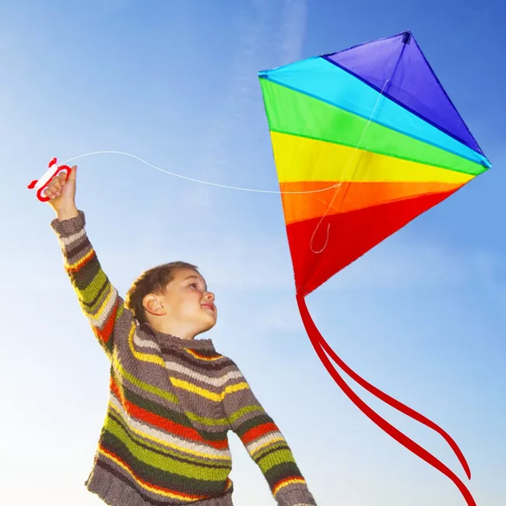
4. Veste, kaj še potrebuje zmaj? Rep! Za rep potrebujete vrvico in barvne pentlje. Vrvico prilepite na spodnji del zmaja, nato pa se lotite izdelave pentljic. Svetujemo vam, da izdelate kar vse hkrati, saj bodo tako enakomerno oblikovane. Koščke različnega barvnega papirja zložite v kupček in nato izrežite pentljo. Nato jih drugo za drugo prilepite na vrvico.
5. Da bo vaš zmaj lahko poletel, potrebujete še eno vrvico. En konec pritrdite na zgornji del (notranja stran) križa, drugega pa na spodnji del. Na sredino vrvice nato privežite še daljšo vrvico, ki jo boste uporabili za spuščanje zmaja. Da se vam daljša vrvica ne bo zavozlala, jo navijte na manjšo paličico ali košček kartonskega papirja.
6. Papirnatemu letalcu nariši oči, nos in usta oziroma poslikaj ga tako, kot ti je najbolj všeč.
https://www.google.com/search?q=lete%C4%8Di+zmaj&rlz=
https://www.bibaleze.si/idejnica/kako-izdelati-papirnatega-zmaja.html

Slide 6
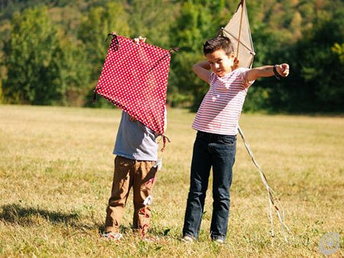
DRUGI NAČRT
Za izdelavo zmaja potrebujete:
škarje in nož za karton (olfa nož),
svinčnik, barvice, flomastri,
ravnilo,
palice (lesene paličice za ražnjiče, lahko tudi večje),
lepilo (neostik, lepilni trak, silikonsko lepilo),
barvni papir,
krep papir,
vrvice (volnene se hitreje strgajo, uporabite rajši konopljine ali kakšne druge, močnejše).

Slide 7
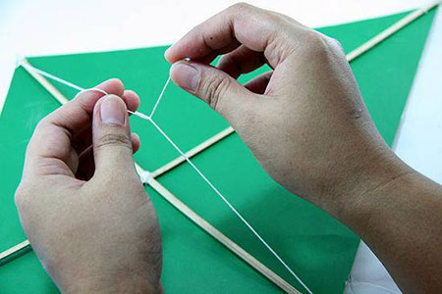
Postopek izdelave.
1. Potrebujete dve paličici – lahko uporabite lesene paličice za ražnjiče, katerim odrežite špičaste konice, ali pa uporabite debelejše in daljše – za večje zmaje. Na konce paličic vrežite zarezo, v katero boste kasneje zataknili vrvico. Paličici prekrižajte, vendar ne na sredini, vodoravno palico namestite nekoliko višje, pri tem pa pazite, da bosta tvorili pravi kot. Sedaj prekrižani del prevežite z vrvico, vse skupaj pa učvrstite z lepilom. Priporočam, da uporabite silikonsko lepilo, če pa ga nimate, bo zadostoval lepilni trak.
2. V zarezo paličice (vrhnji del križa) zataknite vrvico, jo ovijte in učvrstite z zanko in lepilom. Nato napeljite vrvico do prečne paličice in ponovno učvrstite točko preveza. Nadaljujte do preostalih dveh paličic in zaključite na mestu, kjer ste začeli, tako da boste okrog križa oblikovali romb.

Slide 8
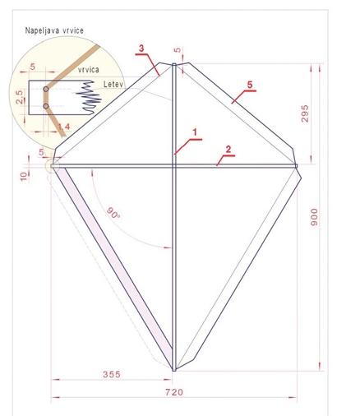
3. Tako, izdelali ste ogrodje zmaja. Sedaj potrebujete papir. Uporabite lahko barvni kolaž, trši šeleshamer, krep papir…
Ogrodje sedaj položite na papir in s svinčnikom narišite obris zmaja. Nato s pomočjo ravnila narišite približno dva centimetra okrog obrisa vzporedne črte in nastali romb izrežite. Sedaj položite ogrodje zmaja na romb in čez okvir prepognite stranice papirja. Izrežite zareze pri konicah križa in robove papirja prelepite čez vrvico.
4. Veste, kaj še potrebuje zmaj? Rep! Za rep potrebujete vrvico, barvne pentlje in trakove. Vrvico prilepite na spodnji del zmaja, nato pa se lotite izdelave pentljic. Koščke različnega barvnega papirja zložite v kupček in nato izrežite pentljo. Nato jih drugo za drugo prilepite na vrvico.
5. Da bo vaš zmaj lahko poletel, potrebujete še eno vrvico. En konec pritrdite na zgornji del (notranja stran) križa, drugega pa na spodnji del. Na sredino te vrvice nato privežite še daljšo vrvico, ki jo boste uporabili za spuščanje zmaja. Da se vam daljša vrvica ne bo zavozlala, jo navijte na manjšo paličico ali košček kartonskega papirja.

Slide 9
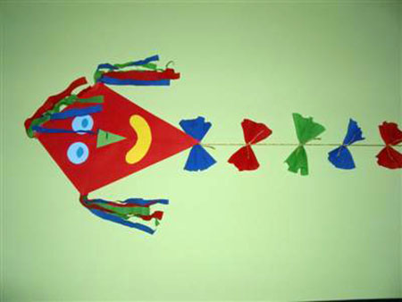
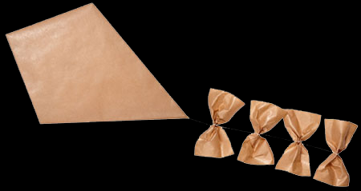
6. Papirnatemu letalcu nariši oči, nos in usta oziroma poslikaj ga tako, kot ti je najbolj všeč.
Tudi rjavo vrečko, v kateri vam prodajalka postreže kruh, lahko uporabite za izdelavo zmaja.
https://www.dobrateta.si/dobra-teta-svetuje/ustvarjanje/72-kako-izdelati-papirnatega-zmaja

Slide 10
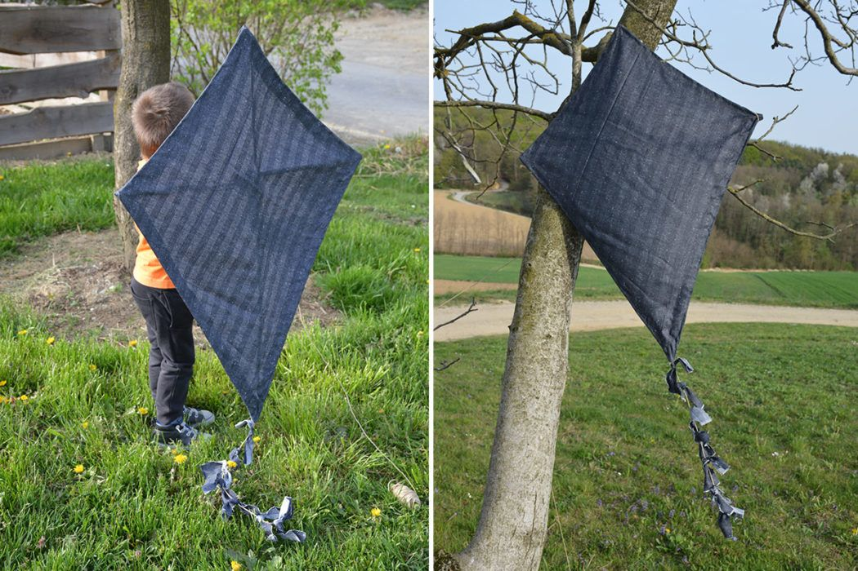
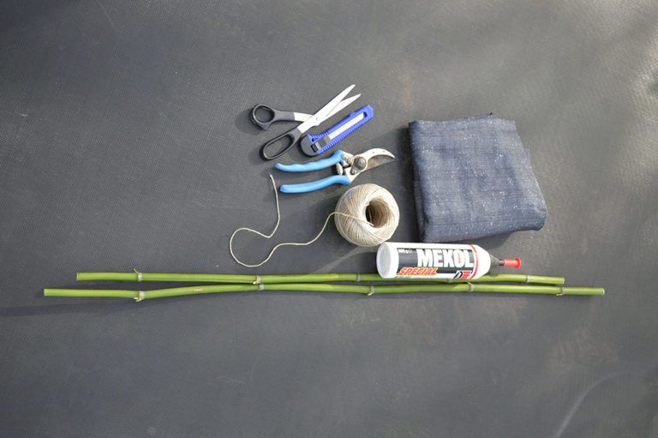
TRETJI NAČRT
Za izdelavo zmaja potrebujete:
dve veji ali palici,
platno (naj bo čim lažje),
škarje,
vrtnarske škarje,
nož,
vrvica,
lepilo.

Slide 11
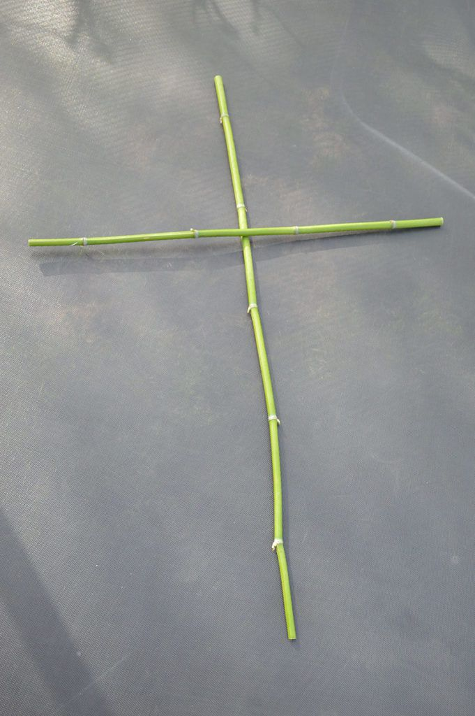
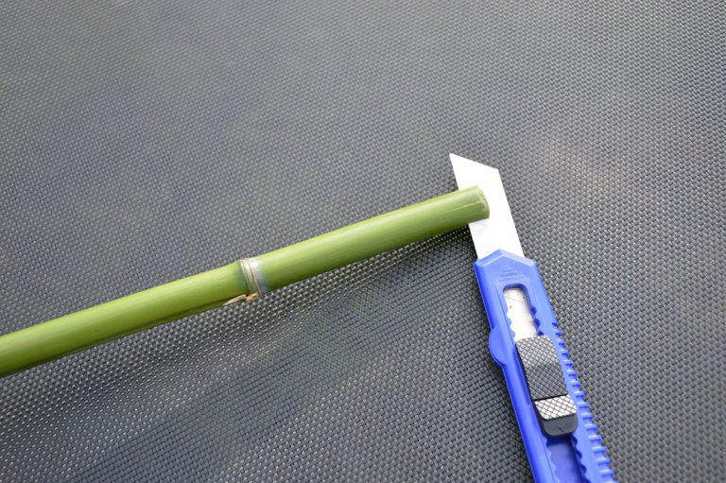
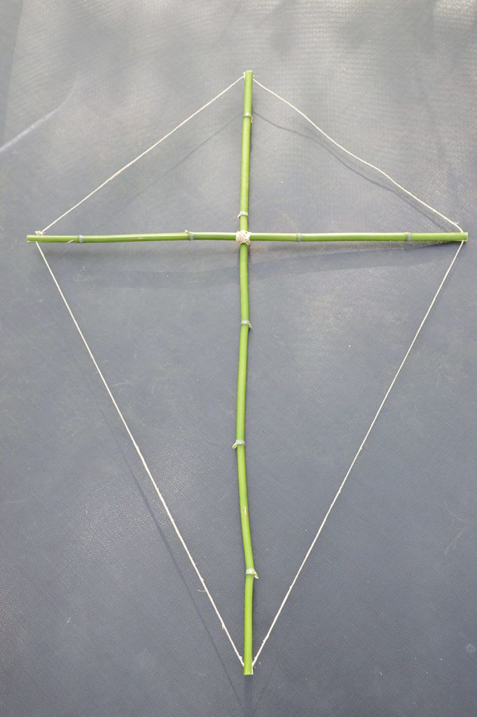
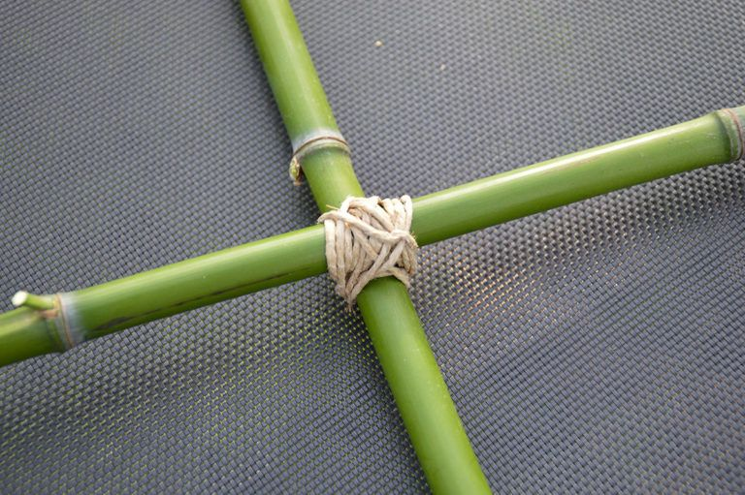
1. Vzamemo dve veji poljubnih dolžin. Ena naj bo malenkost daljša od druge. Na krajši označimo sredino in ju prekrižamo tako, da sredino krajše postavimo na približno 2/3 daljše.
3. Na koncih vsake veje naredimo rez z nožem. Rez naj bo dovolj globok, da lahko vstavimo vrvico.
4. Skozi zareze vstavimo okrog celotnega ogrodja vrvico in jo zategnemo, da bo trdno. Pazimo, da ostaneta veji pravokotni.
2. Kjer se veji križata ju trdno zavežemo skupaj.

Slide 12
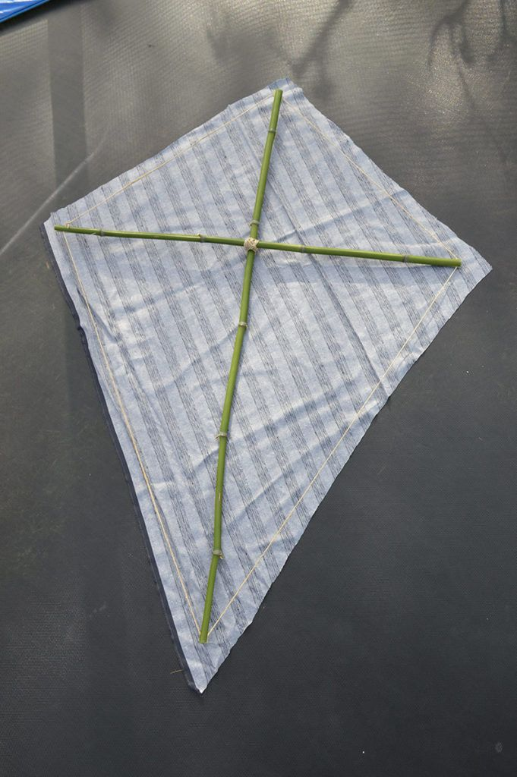
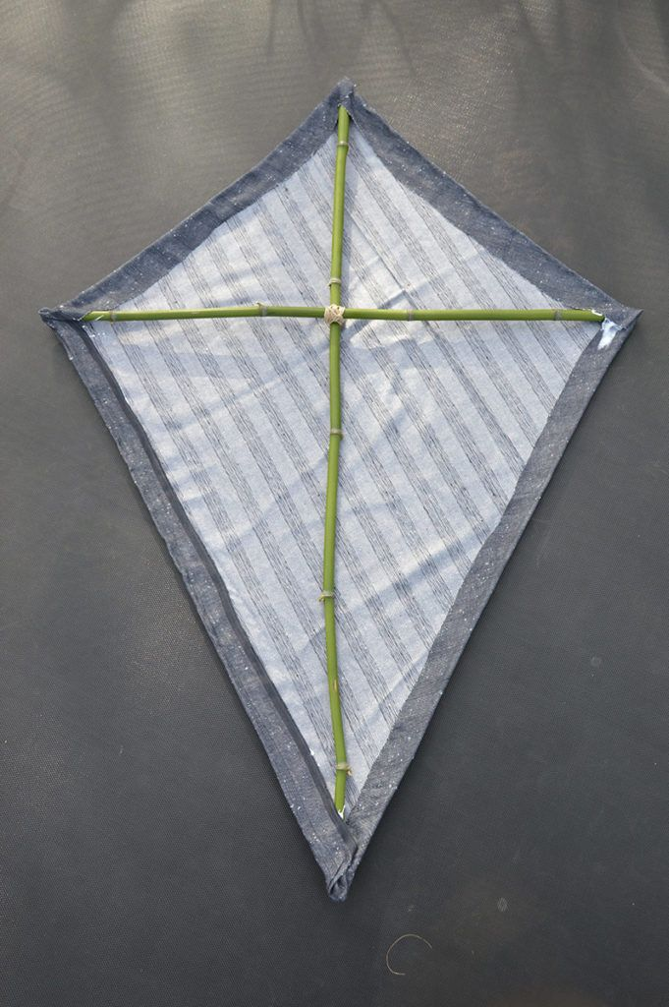
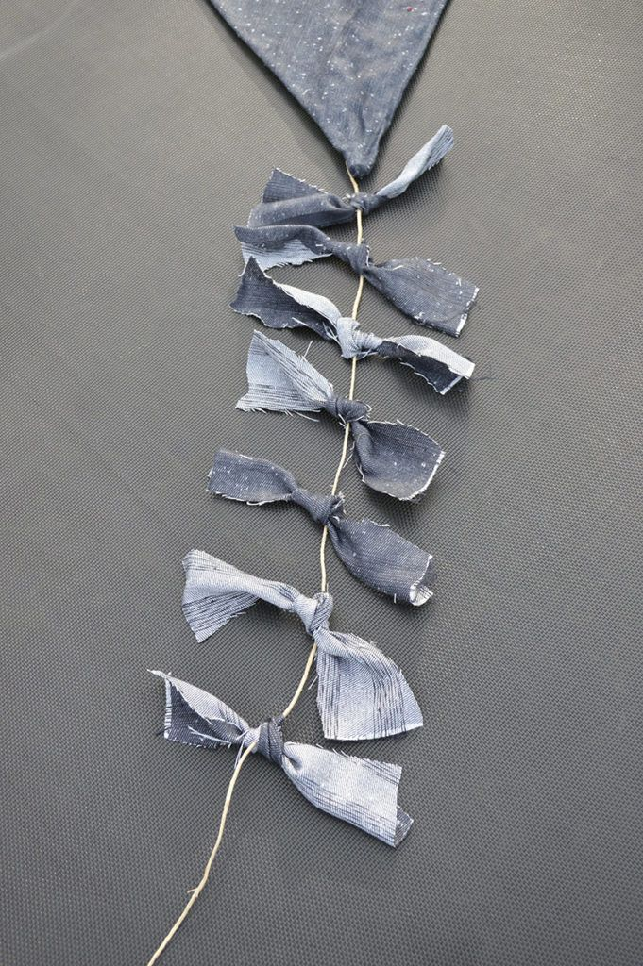
5. Ogrodje postavimo na platno in ga izrežemo. Platno naj bo nekoliko centimetrov večje, kot je ogrodje.
6. Robove platna namažemo z lepilom in platno zalepimo čez vrvico, da se sprime. Počakamo, da se lepilo posuši.
7. Med tem, ko čakamo, da se lepilo posuši, lahko na spodnji konec zmaja zavežemo vrvico, na kateri naredimo zmajev rep tako, da narežemo poljubno široke in poljubno dolge trakove in jih s preprostim vozlom zavežemo na vrvico.

Slide 13
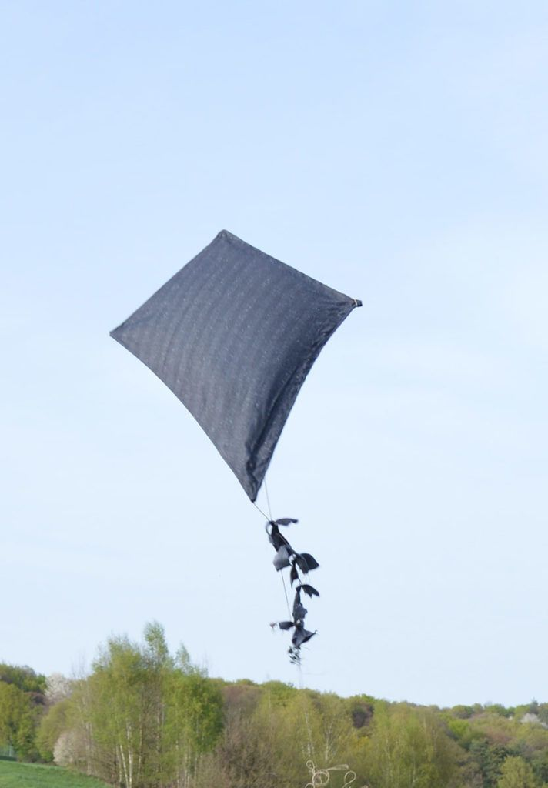
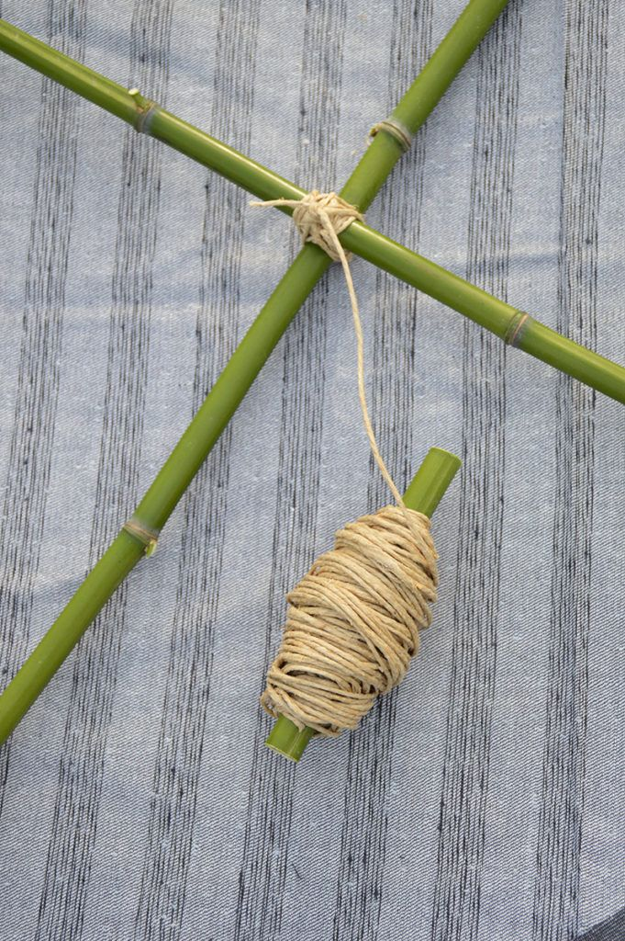
8. Ko se lepilo posuši, na sredini zmaja zavežemo vrvico in jo ovijemo okrog ostanka veje ali poljubnega lesenega koščka, da bomo lažje upravljali z njim. Namesto ene vrvice na sredini lahko zavežemo dve vrvici na desni in levi konec zmaja, da ga bomo lahko upravljali z obema rokama. Vrvica naj bo daljša, da bo lahko zmaj poletel visoko k oblakom.
9. Počakamo veter in ga spustimo v nebo.
https://ustvarjalneroke.si/diy-zmaj-za-spuscanje-v-vetru/

Slide 14
ŠE MALO VETRA IN NAJ VAŠI ZMAJI POLETIJO V NEBO …
PRIŠEL/PRIŠLA SI DO KONCA. ☺
https://www.google.com/search?q=sky&rlz=1C1AVSA_
OŠ Frana Erjavca, 5. C, Šolsko leto 2019/2020

